Slide 1
আজকের ক্লাসে সবাইকে স্বাগতম

Slide 2
পরিচিতি
মোঃ তারেকুন্নবী
সহকারী শিক্ষক
খাজুরা সরকারি প্রাথমিক বিদ্যালয়
ঝিনাইদহ সদর, ঝিনাইদহ
Email: tarakunnabi@gmail.com
Mobile: 01736424142

Slide 3
শ্রেণিঃ প্রথম
বিষয়ঃ প্রাথমিক গণিত

Slide 4
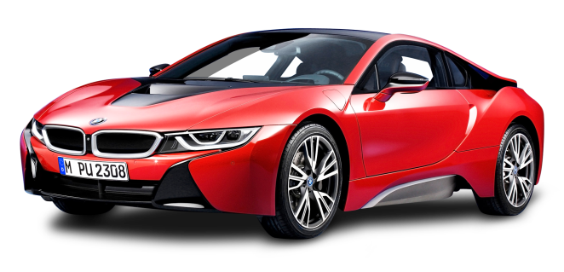
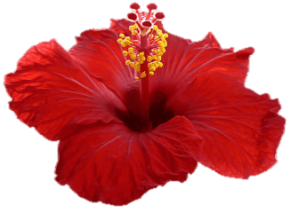
এখানে কয়টি ফুল আছে?
এখানে কয়টি গাড়ী আছে?
তিনটি
দুইটি

Slide 5
বাবা দিলেন
মামা দিলেন
3টি পেন্সিল
দুইটি পেন্সিল
এখন আমার কাছে কয়টি পেন্সিল আছে?
পাঁচটি

Slide 6
আজ আমরা পড়বো
পাঠঃ 7 যোগের ধারণা
পাঠ্যাংশঃ 7.1 যোগ (1)

Slide 7
শিখনফল
9.1.2 উপকরণের সাহায্যে সংখ্যা যোগ করে প্রতিকের মাধ্যমে প্রকাশ করতে পারবে।
9.1.3 ‘+’ ও ‘=’ চিহ্ন চিনে বলতে পারবে।

Slide 8
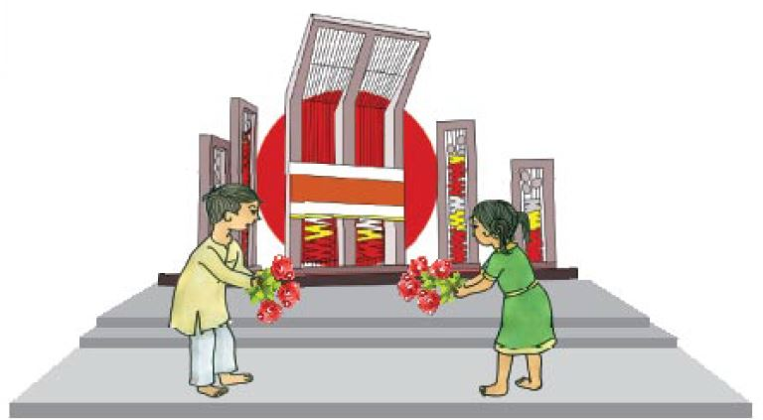
দিপু ও ইমা শহিদ মিনারে ফুল নিয়ে এসেছে।
তারা দুইজনে কতগুলো ফুল এনেছে?

Slide 9
দিপু এনেছে তিনটি ফুল
ইমা এনেছে চারটি ফুল
চলো ফুলগুলো এক লাইনে সাজাই।
মোট কয়টি ফুল হলো গণনা করি
3 টি ও 4 টি একসাথে রাখলে 7 টি হয়।

Slide 10
3টি ও 4টি একসাথে রাখলে 7টি হয়
3 + 4 = 7
গাণিতিক বাক্যেঃ
তিন যোগ চার সমান সাত

Slide 11
+
3 + 4 = 7
এটি যোগ চিহ্ন

Slide 12
এখন আমরা দেখবো কিভাবে যোগ চিহ্ন লিখতে হয়।

Slide 13
=
3 + 4 = 7
এটি সমান চিহ্ন

Slide 14
এখন আমরা দেখবো কিভাবে সমান চিহ্ন লিখতে হয়।

Slide 15
একক কাজ
একসাথে করলে কতটি হবে?
ও
একত্রে
কতটি আনারস হবে?
3
+
2
=
5

Slide 16
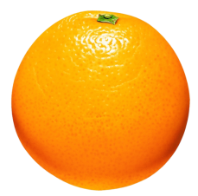
একসাথে করলে কতটি হবে?
ও
একত্রে
কতটি কমলা হবে?
1
+
5
=
6

Slide 17
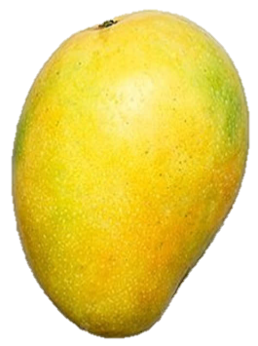
একসাথে করলে কতটি হবে?
ও
একত্রে
কতটি আম হবে?
2
+
1
=
3

Slide 18
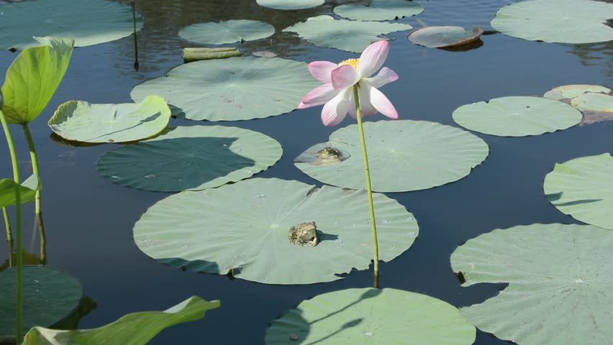
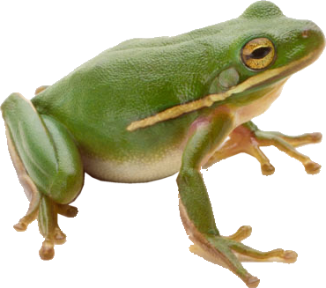
দলীয় কাজ
পুকুরে 3 টি ব্যাঙ ছিল।
পরে আরো 1 টি ব্যাঙ আসলো।
এখন পুকুরে কতগুলো ব্যাঙ হলো?

Slide 19
3 এর সাথে 1 যোগ করলে 4 হয়
3 + 1 = 4
গাণিতিক বাক্যে লিখিঃ
তিন যোগ এক সমান চার

Slide 20
খালি ঘরে সঠিক সংখ্যা লিখি।
5
3
8
+
=
4
5
9
+
=

Slide 21
যোগ দুইটি লক্ষ্য করি
1
5
6
+
=
5
1
6
+
=
যোগ দুইটিতে একই সংখ্যা ব্যবহার করা হয়েছে।
যোগের সংখ্যা দুইটি বিনিময় করে একই যোগফল পাওয়া যায়।

Slide 22
এখন আমরা একটি খেলা খেলবো।
3 ও 2 যোগ করলে কত হয়?
আবার চেষ্টা করুন
সঠিক উত্তর
6
8
5
অপশনের উপর ক্লিক করুন

Slide 23
মূল্যায়ন
3
+
2
=
?
5
+
=
?
2
1
3

Slide 24
বাড়ীর কাজ
4
+
3
=
?
3
+
3
=
?

Slide 25
সবাইকে ধন্যবাদ

